Slide 1
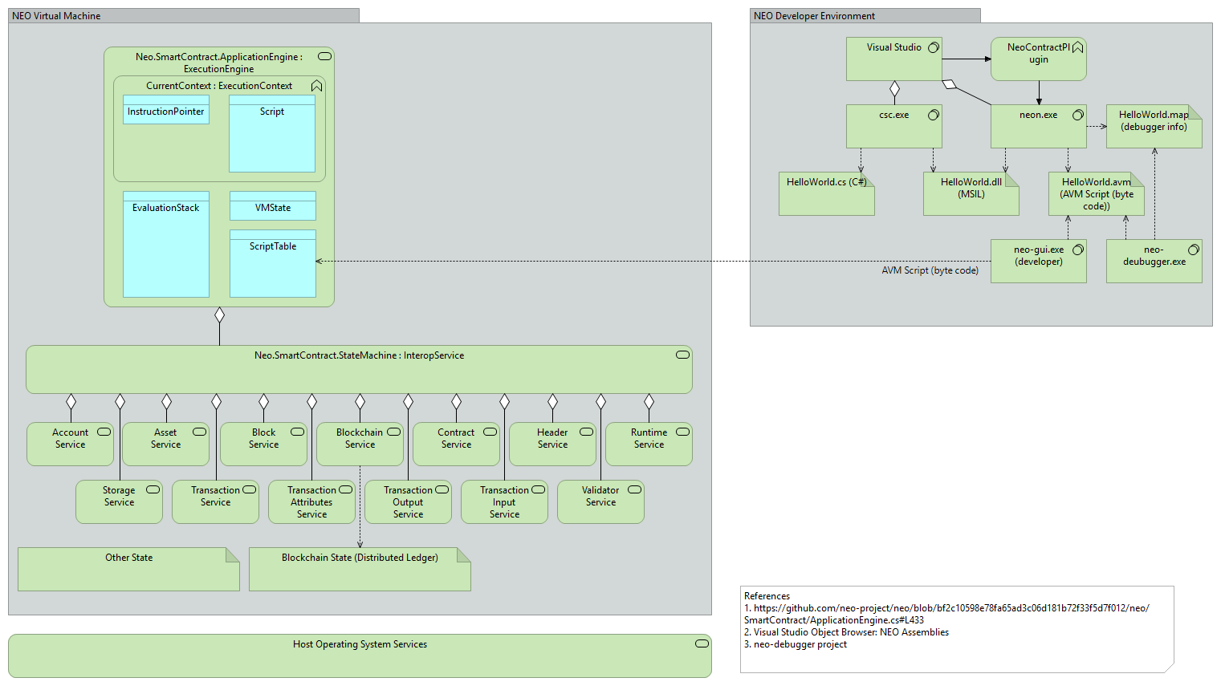
G
H
V
W
J
B
D
I
K
M
A
C
E
F
L
N
O
P
Q
R
S
T
S
U
X
Y
Z

Slide 2
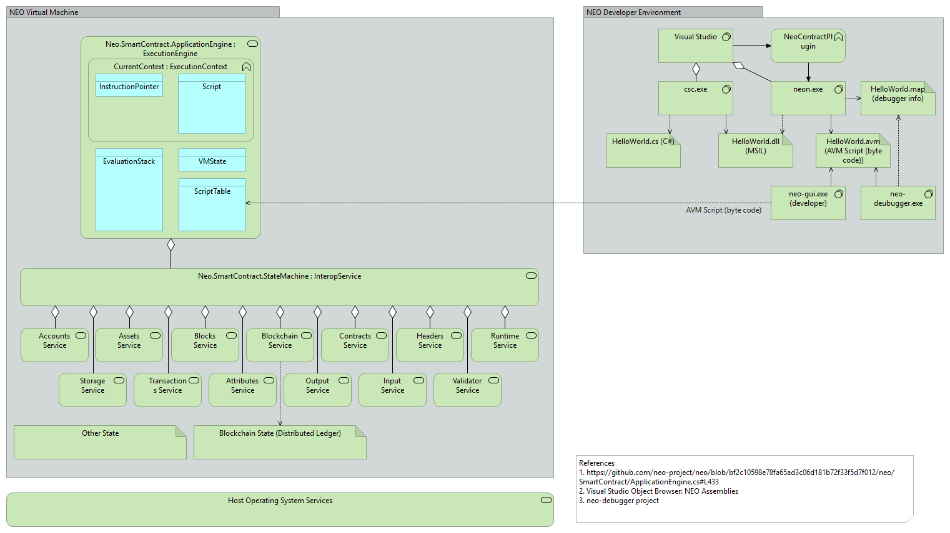
G
H
V
J
B
D
I
K
M
A
C
E
L
N
F
W
O
P
Q
R
S
T
U
X
Y
Z

